Slide 1
Elementos Roscados
Roscas

Slide 2
Elementos Roscados
Los elementos roscados se utilizan para mantener dos o más piezas unidas, y son usados en una gran cantidad de productos.

Slide 3
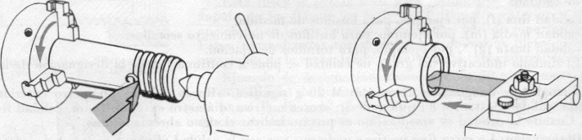
Manufactura de una Rosca
Interna
Externa

Slide 4
Dibujo de los elementos roscados
La representación de una rosca se hace comúnmente en forma simplificada. No se acostumbra dibujar todos los hilos de la rosca, salvo en dibujos de catálogo.

Slide 5
Clasificación de roscas
Hay una gran variedad de perfiles de rosca, sin embargo, las más utilizadas son la métrica y la americana.

Slide 6
Características de la rosca
Externa
Interna

Slide 7
Representación de Roscas en el dibujo
Recordar que usaremos la forma simplificada.

Slide 8
Representación de roscas americanas o unificadas
Diámetro nominal
Número de hilos por pulgada.
Unified National Coarse, National
Fine, National ExtraFine, NationalSpecial
Clase de ajuste (tolerancia).
1 = tolerancia amplia
2 = tolerancia media
3 = tolerancia cerrada
A es rosca externa, B es roscainterna
RH o LH (right or left hand)
Profundidad de rosca interna o longitud derosca externa

Slide 9
Especificación de roscas métricas en el dibujo.
A= Métrica
B = Diámetro nominal en mm.
C = Paso de la rosca.
D = Grado de tolerancia: del 3 al 9. 3 a 5 fina, 7 a 9 basta 6 es el más usado. G, H holgura para roscas internas e, g , h holgura para roscas externas.
E = Rosca derecha o Izquierda (RH o LH)
F = Profundidad de rosca interna o longitud de rosca externa.

Slide 10
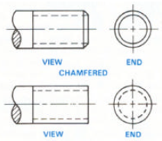
Elementos Roscados
Representación simplificada para tornillos con y sin chaflán, y para roscas internas y en sección.

Slide 11
Representación simplificada para tornillos con y sin chaflán, y para roscas internas y en sección.

Slide 12
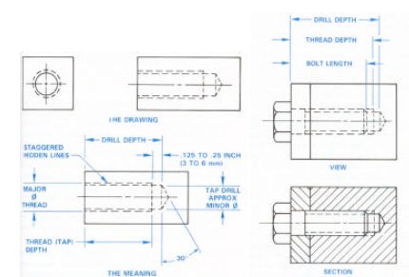
Elementos Roscados
Representación simplificada en agujeros ciegos, incluyendo el tornillo.

Slide 14
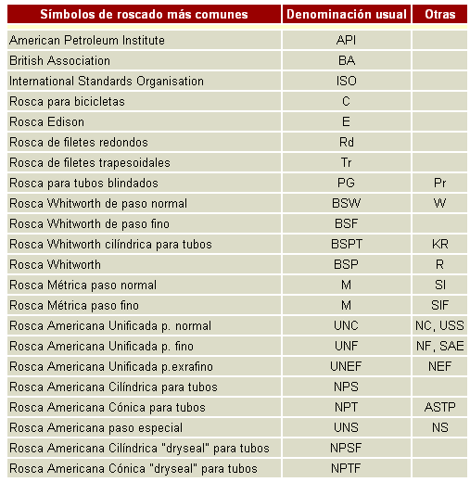
Símbolos de roscas
la rosca M 3,5 x 0,6 indica una rosca métrica normal de 3,5 mm de diámetro exterior con un paso de 0,6 mm.
La rosca W 3/4 ’’- 10 equivale a una rosca Witworth normal de 3/4 pulg de diámetro exterior y 10 hilos por pulgada.

Slide 15
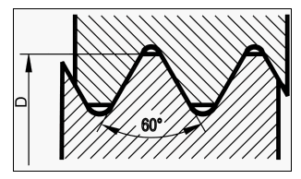
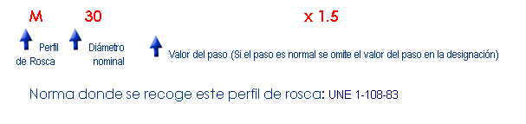
Rosca Métrica ISO
Se usa fundamentalmente en tornillería y para aplicaciones en general de uso común.

Slide 16
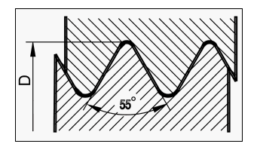
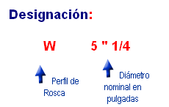
Rosca Withworth
Utilización: en instalaciones hidráulicas, conducciones y fontanería.

Slide 17
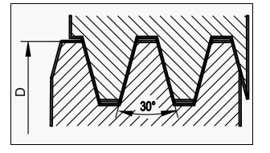
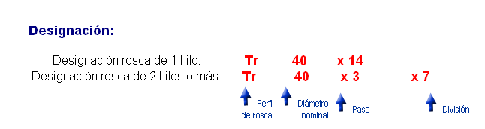
Rosca Trapezoidal
Utilización: Se utiliza roscas utilizadas como transformadores de movimiento lineal en giro o viceversa, como por ejemplo en husillos.

Slide 18
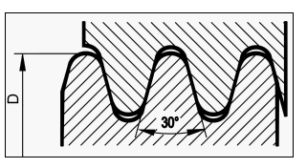
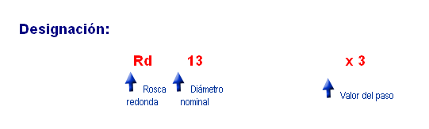
Rosca Redonda
Utilización: Reduce la acumulación de tensiones, y es muy resistente a esfuerzos importantes y golpes.
Tiene un ángulo entre flancos de 30º con los extremos redondeados

Slide 19
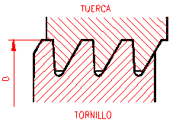
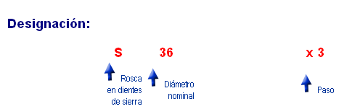
Rosca de Sierra
Utilización: Se utiliza cuando existe un esfuerzo axial importante en un sentido, como por ejemplo en pinzas de tornos.

Slide 20
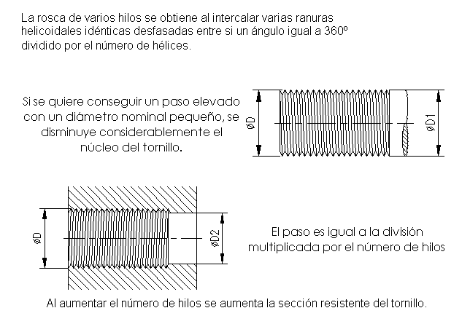
Número de Hilos

Slide 21
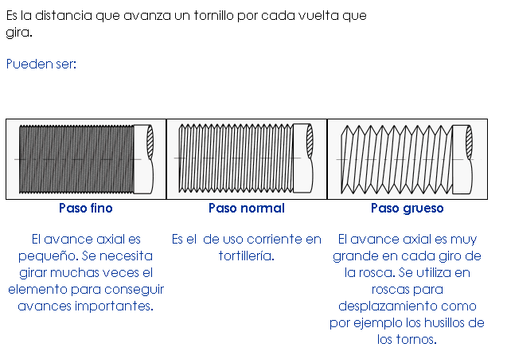
Paso de la Rosca

Slide 22
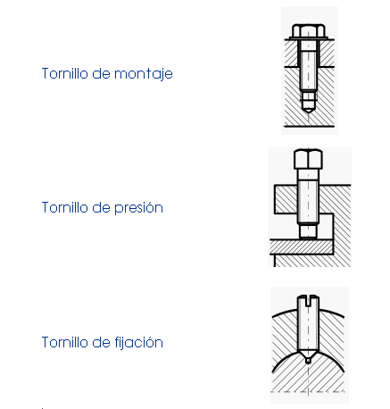
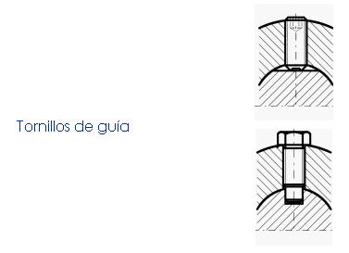
Tipos de tornillo

Slide 23
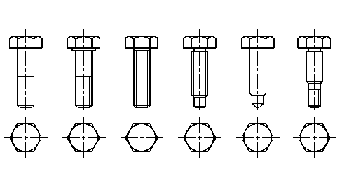
Hexagonales
Son los más frecuentes. Según la forma del extremo de la espiga, se utilizan como tornillos de montaje, de presión o de fijación. Pueden estar total o parcialmente roscados.

Slide 24
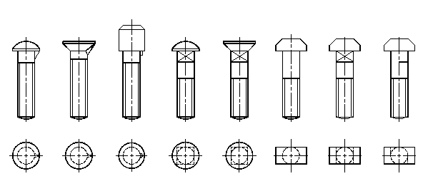
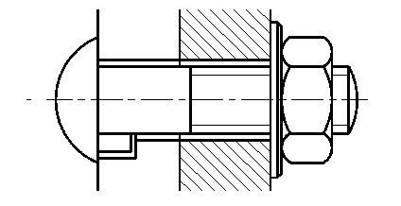
Para pernos
Tienen alguna forma especial en su cabeza o en el principio de su espiga de forma que quedan completamente encajados en el orificio de montaje y no pueden girar. Estos tornillos se utilizan siempre junto con una tuerca

Slide 25
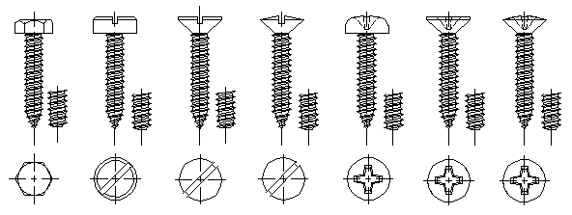
De Chapa
Los tornillos de chapa tiene dos tipos de terminaciones dependiendo del grosor de la chapa. La punta afilada se utiliza para chapas de poco grosor y la terminación plana para chapas más blandas y para plásticos.
Este tipo de tornillos no necesitan que el taladro esté previamente roscado ya que conforme son roscados van penetrando en el taladro realizando una hélice.

Slide 26
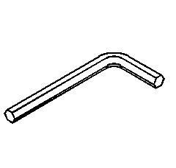
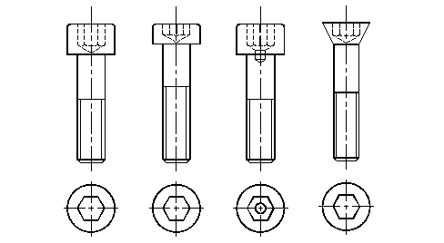
Allen
Son tornillos avellanados, con cabeza cilíndrica o cónica, que utilizan una llave especial, denominada llave Allen, que encaja en un orificio hexagonal de la cabeza.

Slide 27
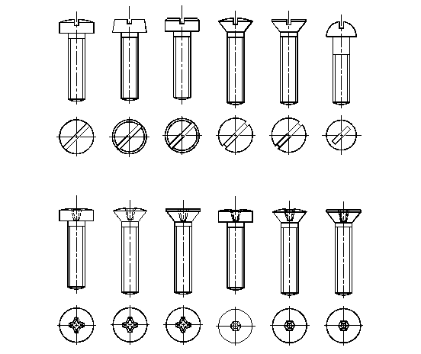
De cabeza ranurada
Son tornillos que tienen la cabeza con un orificio o una ranura en el que se encaja algún tipo de destornillador: Las ranuras rectas son útiles para destornilladores manuales.
Los orificios en cruz y hexagonales son útiles para destornilladores automáticos ya que permiten el autocentrado de la punta del destornillador.

Slide 28
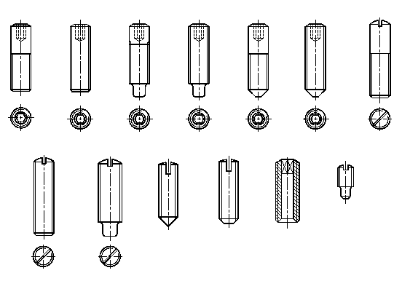
Varillas roscadas
Quedan ocultos en el orificio en el que roscan. Desempeñan la función de prisioneros.

Slide 29
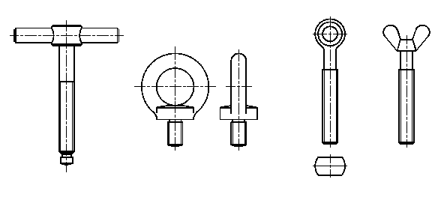
Especiales
Se utilizan para funciones especiales, como por ejemplo:
Tornillos de bloqueo, que se montan con un patín en su extremo y ejercen la función de tornillo de presión.
Para sujetar argollas en carcasas para poder ser desplazadas por elementos de elevación y transporte como puentes grúa.
Tornillos con ojal, que permite construir articulaciones a elementos.
Tornillos de mariposa, que pueden ser apretados manualmente.

Slide 30
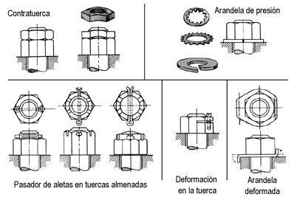
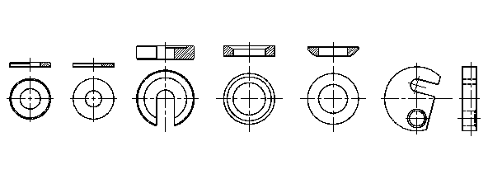
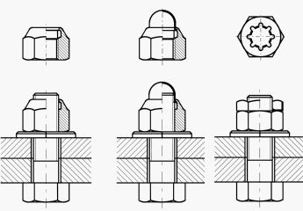
RETENSION DE TUERCAS
Como una unión depende tanto del perno como de la tuerca, se han desarrollo distintos métodos para bloquear la salida accidental de la tuerca.
La figura siguiente muestra la utilización de una tuerca auxiliar (contratuerca) para producir una presión sobre la cara superior de la tuerca principal. Se muestra también el uso de arandelas elásticas (golillas de presión) que se ubican entre la tuerca y la pieza, o entre la tuerca y una arandela plana; el objetivo es provocar un mayor roce en la cara inferior de la tuerca.

Slide 31
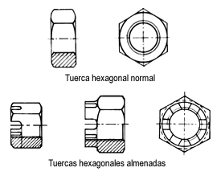

Retención de tuercas
Otra forma de inmovilizar la tuerca es colocar un pasador de aletas en el perno, que debe sacarse para poder remover la tuerca. Esta solución requiere de una perforación en el perno. Pueden utilizarse tuercas especiales que tienen cortes para alojar el seguro (tuercas almenadas).

Slide 32
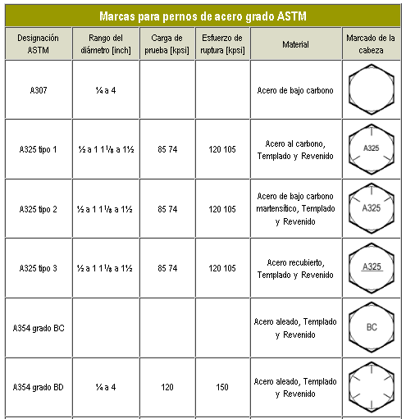
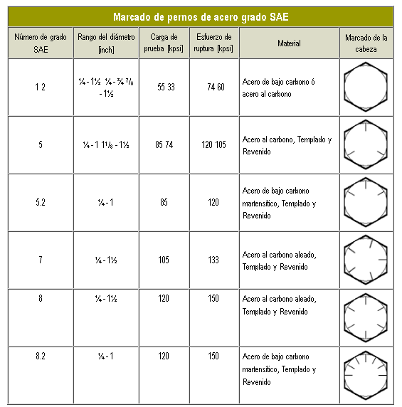
Pernos de Grado

Slide 33
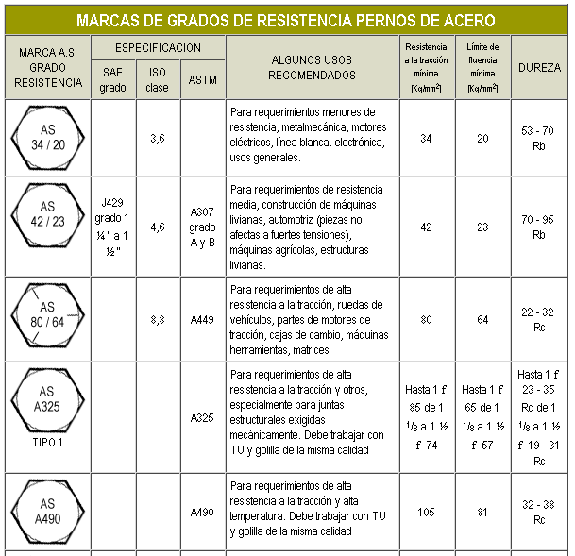
Grados de resistencia

